Slide 1

Hinweise für Bedienstete, die sich für von EPSO organisierte allgemeine Auswahlverfahren bewerben
Leitfaden für das Personal von EU-Institutionen, Einrichtungen und Agenturen

Slide 2
Ist dieser Leitfaden für Sie?
Beamtinnen und Beamte
Alle EU-Bediensteten
Wenn Sie Beamtin oder Beamte sind und in den nächsten 18 Monaten keinen Laufbahnwechsel planen, können Sie Ihren bestehenden internen EU-Login Zugang verwenden. Sie können diesen Leitfaden schließen und mit Ihrer Bewerbung fortfahren.
Dieser Leitfaden richtet sich an Personalangehörige, die innerhalb der nächsten 18 Monate einen Laufbahnwechsel planen, einschließlich:
Ständige Beamte,
Blue-Book-Trainees,
Vertragsbedienstete,
Bedienstete auf Zeit,
usw.
Wenn Sie zu einer der oben genannten Gruppen gehören, folgen Sie bitte diesem Leitfaden.
Laufbahnwechsel bezieht sich auf:
Ein Vertragsende Wechsel zu einer anderen EU-Institution Langzeitabwesenheit (z. B. unbezahlter Urlaub, Urlaub aus persönlichen Gründen) Unterbrechung Ihres aktuellen Einsatzes

Slide 3
Inhaltsverzeichnis
Über diesen Leitfaden
Schritt 1: Überprüfen Sie Ihr Kontoprofil im Bewerbungsportal
Schritt 2: Melden Sie sich mit Ihrem externen EU-Login-Konto an
Schritt 3: Richten Sie die Multi-Faktor-Authentifizierung ein
Schritt 4: Verwenden Sie Ihren EU-Login, um ein Konto für das Bewerbungsportal zu erstellen

Slide 4
Über diesen Leitfaden
Um sich für ein allgemeines Auswahlverfahren zu bewerben, benötigen Sie:
ein EU-Login-Konto mit Multi-Faktor-Authentifizierung,
ein Profil im Bewerbungsportal.
Die meisten Personalangehörigen sollten ein externes EU-Login-Konto verwenden, das mit einer privaten E-Mail-Adresse verbunden ist (z. B. Gmail), nicht aber mit ihrer Arbeits-E-Mail-Adresse (endet auf .europa.eu).
Dieser Leitfaden wird Ihnen dabei helfen:
Zu überprüfen, welchen EU-Login-Kontotyp Sie derzeit verwenden (intern oder extern).
Zu einem neuen externen EU-Login-Konto zu wechseln oder es zu erstellen.
Die Mehrfach-Authentifizierung für ein neues EU-Login-Konto einzurichten.
Zugang zum Bewerbungsportal zu bekommen.
Warum ist das wichtig?
Wenn Sie Ihre interne E-Mail-Adresse in den nächsten 18 Monaten nicht nutzen können, können Sie Ihre Bewerbung nicht mehr aufrufen. Außerdem erhalten Sie keine Benachrichtigungen über Aktualisierungen oder Testergebnisse des EPSO-Auswahlverfahrens, für das Sie sich beworben haben.

Slide 5
Schritt 1: Überprüfen Sie Ihr Kontoprofil im Bewerbungsportal

Slide 6



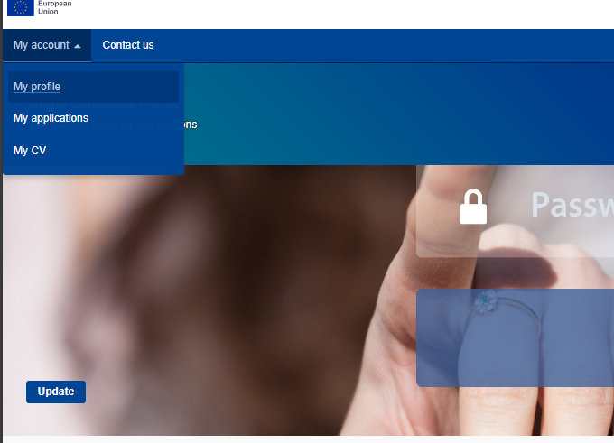
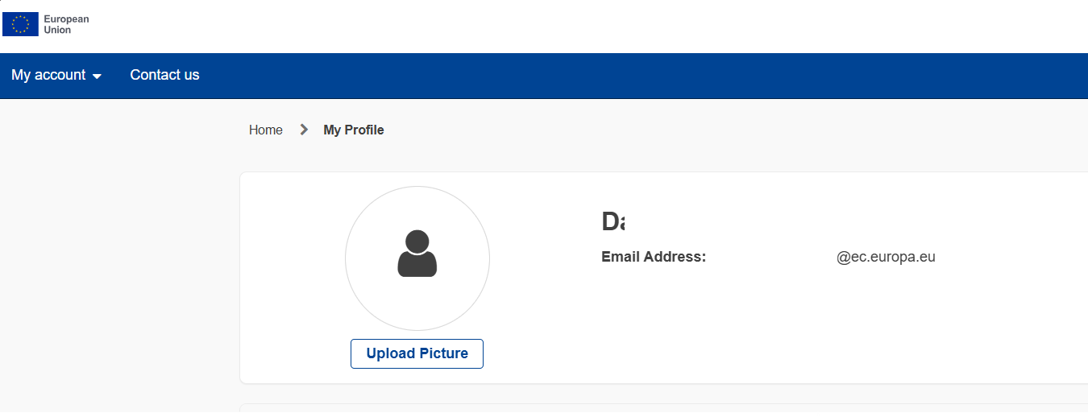
Melden Sie sich im Bewerbungsportal an
4
Überprüfen Sie Ihre E-Mail-Adresse.
Auswahl "My account“.
Klicken "My profile“.
4

Slide 7
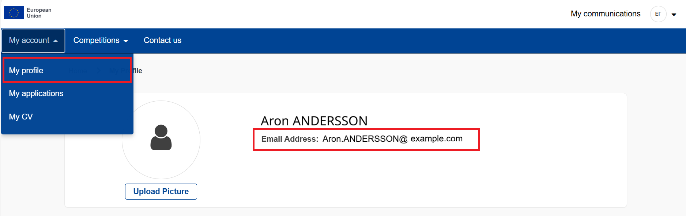
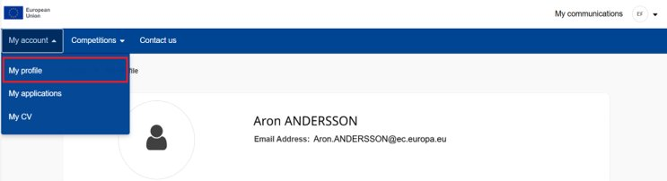

Szenario 1 – Ihr Konto ist mit einem externen EU-Login verbunden
Szenario 2 – Ihr Konto ist mit einem internen EU-Login verbunden
Wenn Ihre E-Mail-Adresse auf .europa.eu endet, ist Ihr Konto mit einem internen EU Login verbunden.
Wenn Ihre private E-Mail-Adresse angezeigt wird, ist das Konto bereits mit einem externen EU Login verbunden.
Sie können auch die Kennzeichnung auf der blauen Leiste oben sehen.
Corporate account
Folgen Sie diesem Leitfaden weiter, um sich für das Auswahlverfahren zu bewerben.
Bitte benutzen Sie stattdessen ein externes EU Login und folgen Sie diesem Leitfaden weiter.

Slide 8
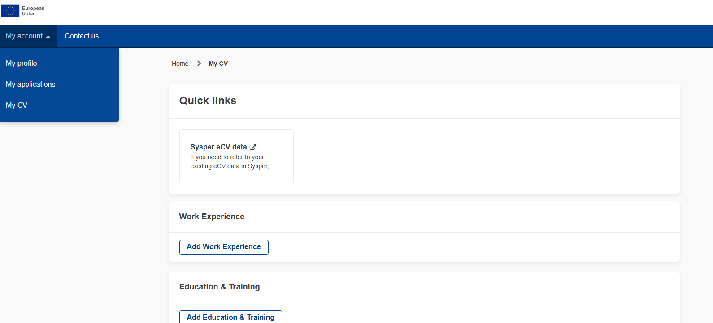
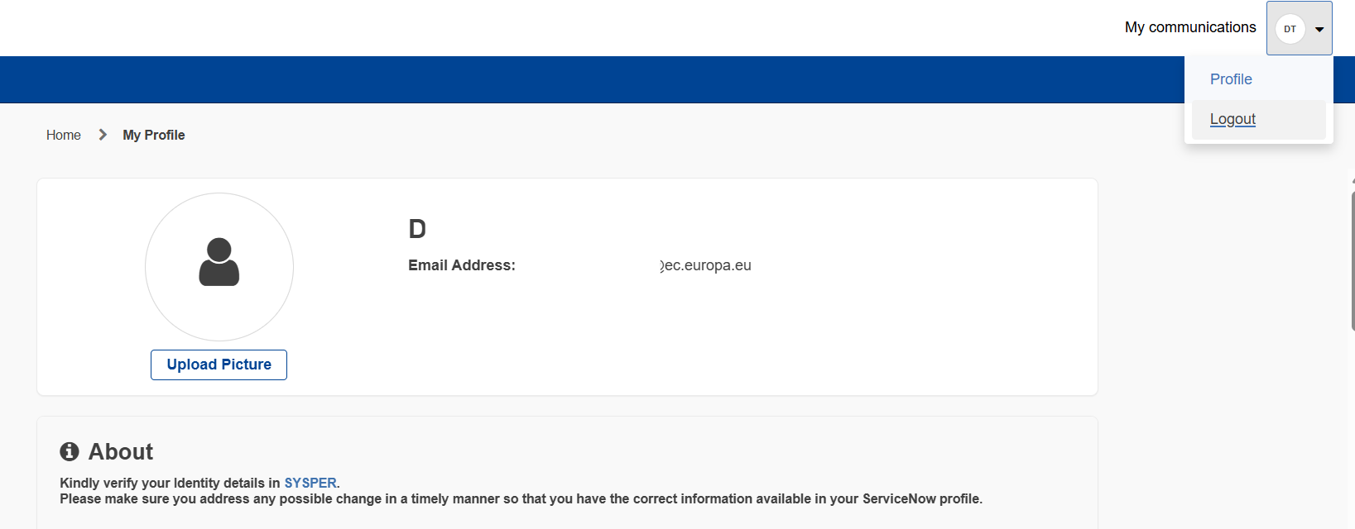
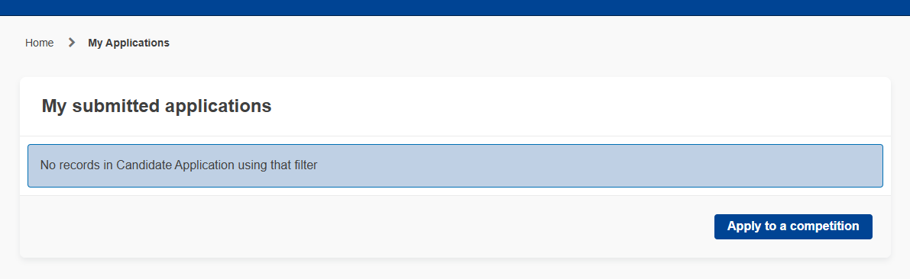
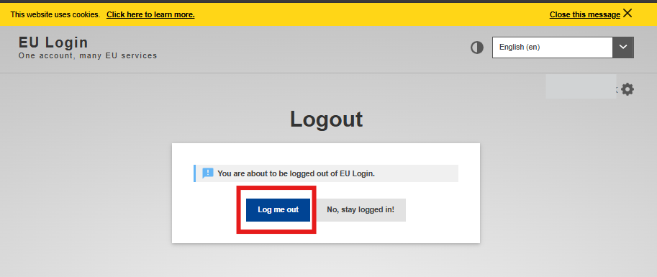
Szenario 1 – Ihr Konto ist mit einem externen EU-Login verbunden
Szenario 2 – Ihr Konto ist mit einem internen EU-Login verbunden
Klicken ”My account”.
Im Bewerbungsportal klicken Sie auf das Profilsymbol oben rechts.
Klicken “My applications”.
Melden Sie sich ab, indem Sie auf "Logout" klicken.
1
Klicken “Apply to a competition” und bewerben Sie sich für das Auswahlverfahren.
Melden Sie sich ab, indem Sie auf “Log me out” klicken.
Sie können diesen Leitfaden schließen und sich für das Auswahlverfahren bewerben.
✔

Slide 9
Schritt 2: Melden Sie sich mit Ihrem externen EU-Login-Konto an

Slide 10
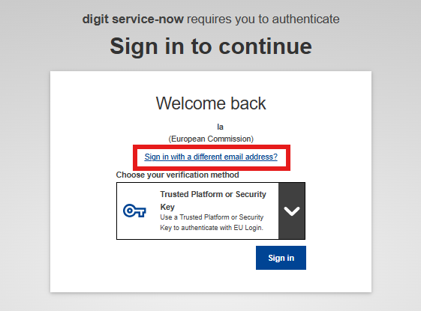
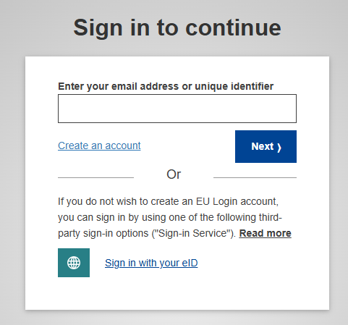
Melden Sie sich auf der EU Login Seite an.
Wenn Sie den Bildschirm rechts sehen, wählen Sie “Sign in with a different email address?” aus. Hinweis: Nicht alle Nutzer sehen diesen Bildschirm – wenn Sie ihn nicht sehen, folgen Sie einfach Punkt 3.
Wichtig: Bitte nutzen Sie den obigen Link, um fortzufahren. Die Verwendung eines anderen Links kann zu einem anderen Ergebnis führen, daher ist es wichtig, den bereitgestellten Link zu verwenden.
Geben Sie Ihre private E-Mail-Adresse ein. Falls diese E-Mail-Adresse noch nicht registriert ist, werden Sie bei der Erstellung eines neuen Kontos angeleitet.
3
4
4
Klicken “Next”.

Slide 11


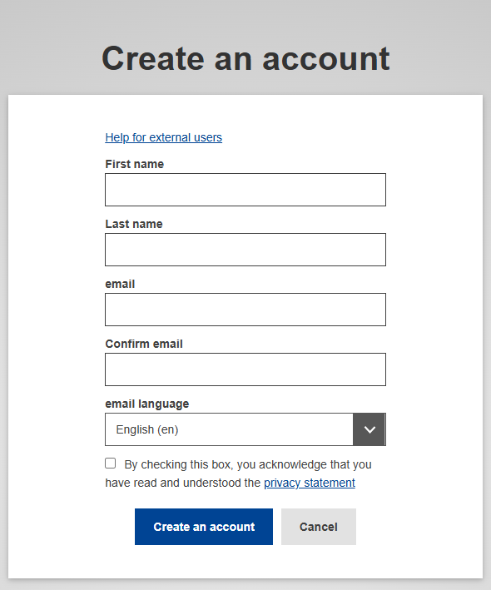
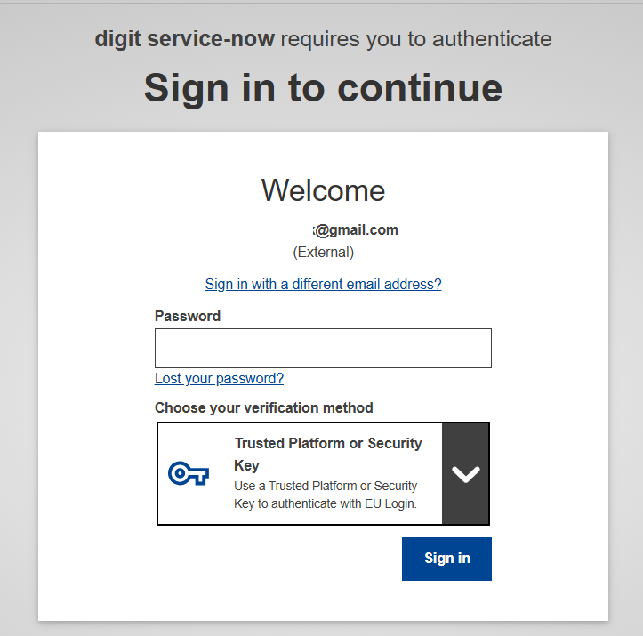

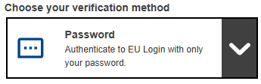
Szenario A – Sie haben bereits ein externes EU-Login-Konto
Szenario B – Sie haben kein externes EU-Login-Konto
Unter Ihrer E-Mail-Adresse sollten Sie den Text “(External)” sehen.
Geben Sie Ihr Passwort ein und wählen Sie die Verifizierungsmethode.
Klicken “Sign in”.
Geben Sie Ihre Kontaktdaten ein:
Vorname
Nachname
Gültige private E-Mail-Adresse
Wählen Sie Ihre bevorzugte Sprache aus
Bestätigen Sie, dass Sie die Datenschutzerklärung gelesen und verstanden haben.
Klicken ”Create an account”.
Überprüfen Sie Ihre E-Mail, Sie sollten eine Verifizierungs-E-Mail erhalten.
Wenn andere Verifizierungsoptionen nicht funktionieren, wählen Sie “Password” um fortzufahren.
4

Slide 12
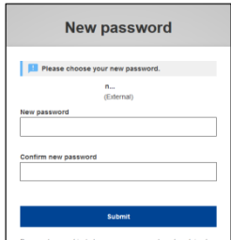
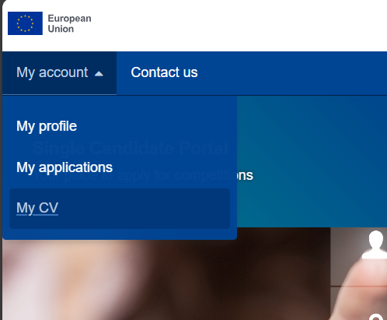
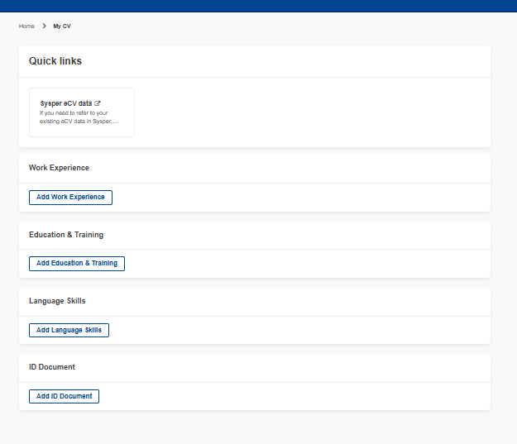
Szenario A – Sie haben bereits ein externes EU-Login-Konto
Szenario B – Sie haben kein externes EU-Login-Konto
Öffnen Sie die E-Mail und klicken Sie auf den bereitgestellten Link. Wählen Sie ein neues Passwort.
Gehen Sie zum Bewerbungsportal.
Klicken “My Account”.
Klicken “My CV”.
Passwörter müssen mindestens 10 Zeichen lang sein sowie Groß- und Kleinbuchstaben, Zahlen und Sonderzeichen enthalten.
4
Füllen Sie die erforderlichen Informationen aus.
4
Bestätigen Sie Ihr Passwort und klicken Sie auf “Submit”.
Ihr neues EU-Login-Konto ist bereit. Folgen Sie der Anleitung zur Einrichtung der Multi-Faktor-Authentifizierung.

Slide 13
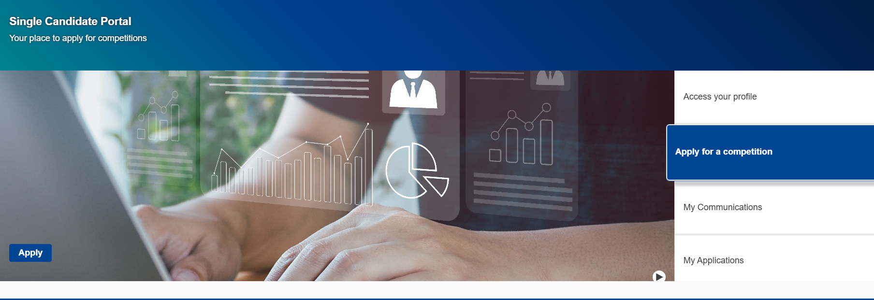
Szenario A – Sie haben bereits ein externes EU-Login-Konto
Szenario B – Sie haben kein externes EU-Login-Konto
5
Gehen Sie zur main page
Ihr neues EU-Login-Konto ist bereit.
Folgen Sie der Anleitung zur Einrichtung der Multi-Faktor-Authentifizierung.
6
Klicken “Apply for a competition”.
7
Klicken “Apply”.
Anschließend können Sie diesen Leitfaden schließen und mit Ihrer Bewerbung fortfahren.
✔
6
7
Wenn Sie nicht auf das Bewerbungsportal zugreifen können, bedeutet das, dass für Ihr Konto keine Multi-Faktor-Authentifizierung konfiguriert ist. Um diese einzurichten, folgen Sie diesem Leitfaden.

Slide 14
Schritt 3: Richten Sie die Multi-Faktor-Authentifizierung ein
Nur für Nutzer, die ein neues externes EU-Login-Konto erstellen.

Slide 15
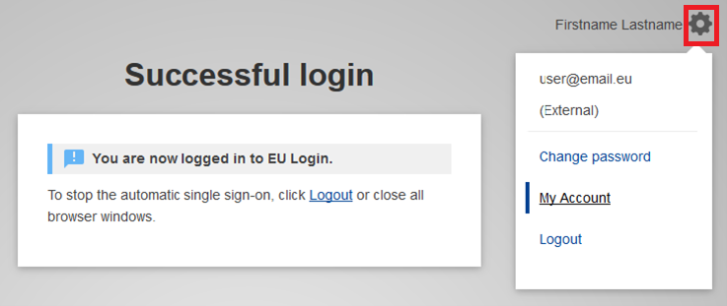
Bevor Sie sich für ein Auswahlverfahren bewerben, müssen Sie eine Multi-Faktor-Authentifizierung (MFA) für Ihr EU-Login-Konto einrichten.
1
Melden Sie sich in Ihrem externen EU-Login-Konto an.
2
Oben rechts klicken Sie auf das Einstellungssymbol.
3
Klicken “My account”.
2
3
Notes:
If you write this presentation in another language, make sure to

Slide 16
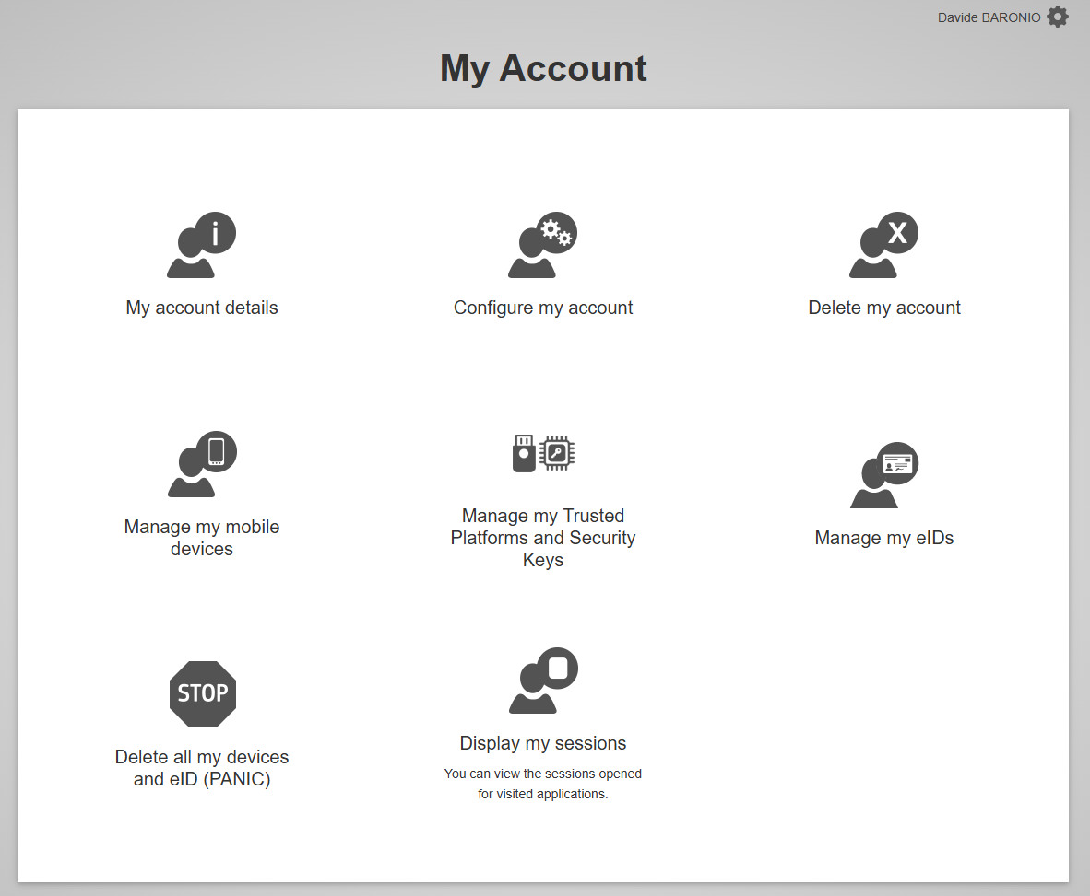
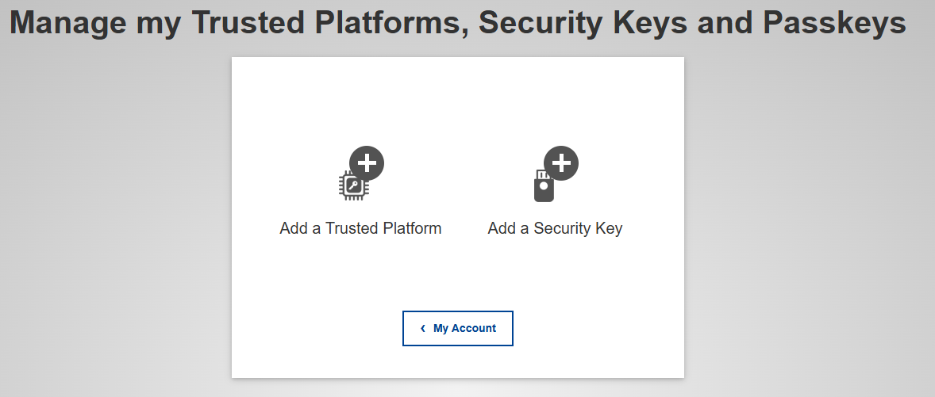
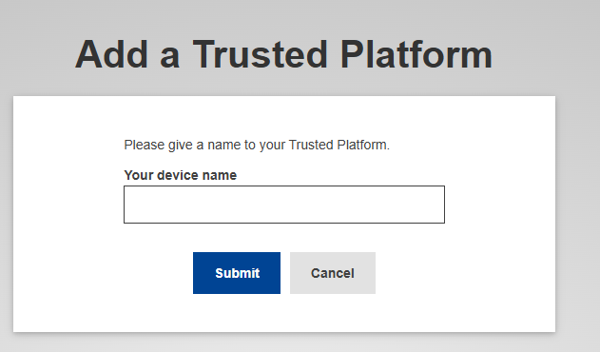
3
Klicken “Manage my Trusted Platforms and Security keys”.
4
Klicken “Add a Trusted platform".
5
Wählen Sie einen Namen für Ihre vertrauenswürdige Plattform (z. B.: "Mein Computer").
6
Klicken ”Submit”.
4
3
5
6
Eine vertrauenswürdige Plattform ist ein vom Nutzer gewähltes Gerät, wie zum Beispiel ein Computer oder ein Mobiltelefon.
Notes:
If you write this presentation in another language, make sure to

Slide 17
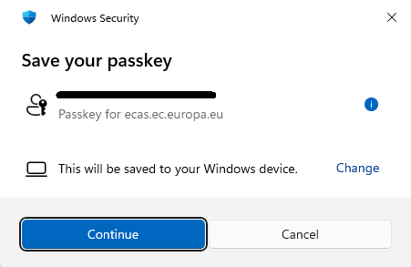
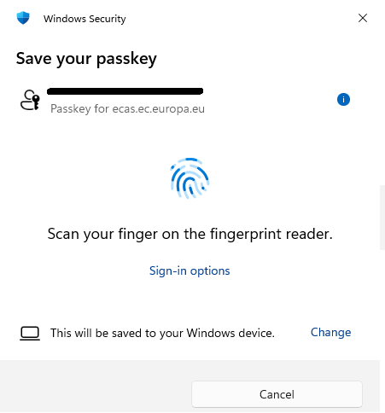
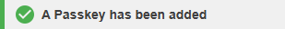
Klicken “Continue”.
Sie werden gebeten, eine Validierung durchzuführen.
Die Standard-Anmeldeoption variiert je nach Gerät. Um sie zu ändern, klicken Sie auf „Sign-in options".
Fertig! Sie werden eine Bestätigungsmeldung sehen.
7
8
9
8
Wir empfehlen dringend, ein persönliches Desktop-Gerät als Ihre vertrauenswürdige Plattform zu verwenden. Wenn Sie sich stattdessen für ein mobiles Gerät entscheiden, lesen Sie bitte den separaten Leitfaden. Dieser Leitfaden behandelt nur, wie man ein Desktop-Gerät als vertrauenswürdige Plattform einrichtet.

Slide 18
Schritt 4: Verwenden Sie Ihren EU-Login, um ein Konto für das Bewerbungsportal zu erstellen.
Nur für Nutzer, die ein neues externes EU-Login-Konto erstellen.

Slide 19
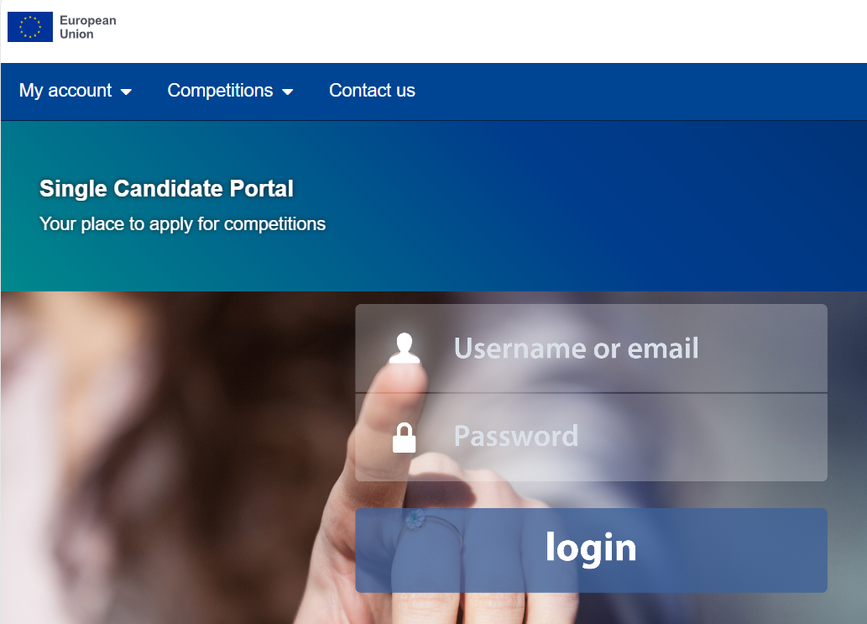
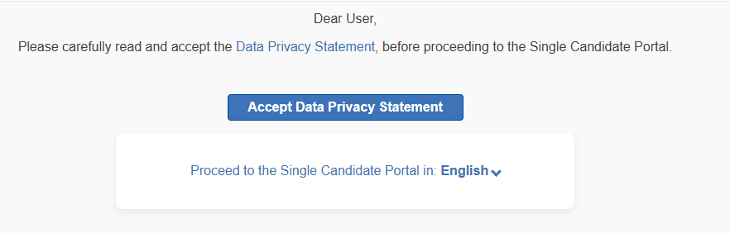
Um sich für ein allgemeines Auswahlverfahren zu bewerben, benötigen Sie ein Konto im Bewerbungsportal, welches mit Ihrem externen EU-Login und Ihrer privaten E-Mail-Adresse verknüpft ist.
1
Gehen Sie zum Bewerbungsportal.
2
Lesen Sie die Datenschutzerklärung und klicken Sie “Accept Data Privacy Statement”.
2

Slide 20
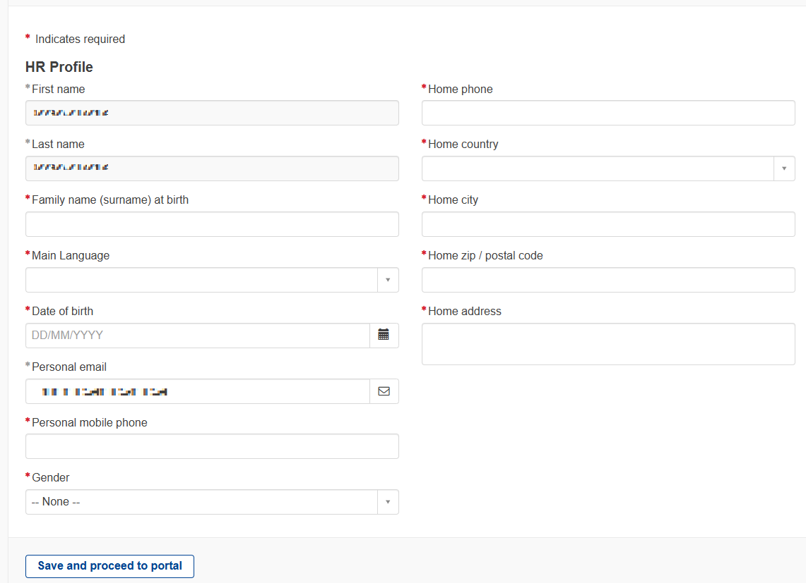
3
Geben Sie Ihre persönlichen Daten ein.
Einige Felder sind bereits vorausgefüllt.
3
4
Klicken "Save and proceed to portal".
4

Slide 21
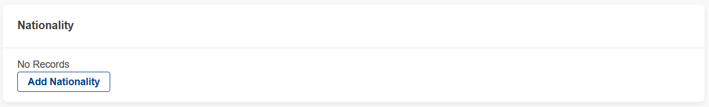
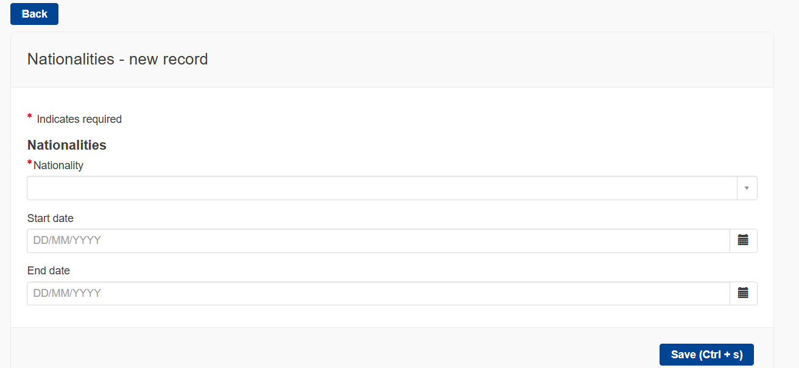
5
Am unteren Rand des Bildschirms finden Sie einen Abschnitt namens "Nationality".
6
Klicken “Add Nationality”. Eine neue Seite wird geöffnet.
6
9
7
Geben Sie Ihre Staatsangehörigkeit ein. Wenn Sie mehr als eine Staatsbürgerschaft besitzen, geben Sie bitte alle Nationalitäten ein.
7
8
Klicken “Save”.
9
Klicken "Back”.
8

Slide 22
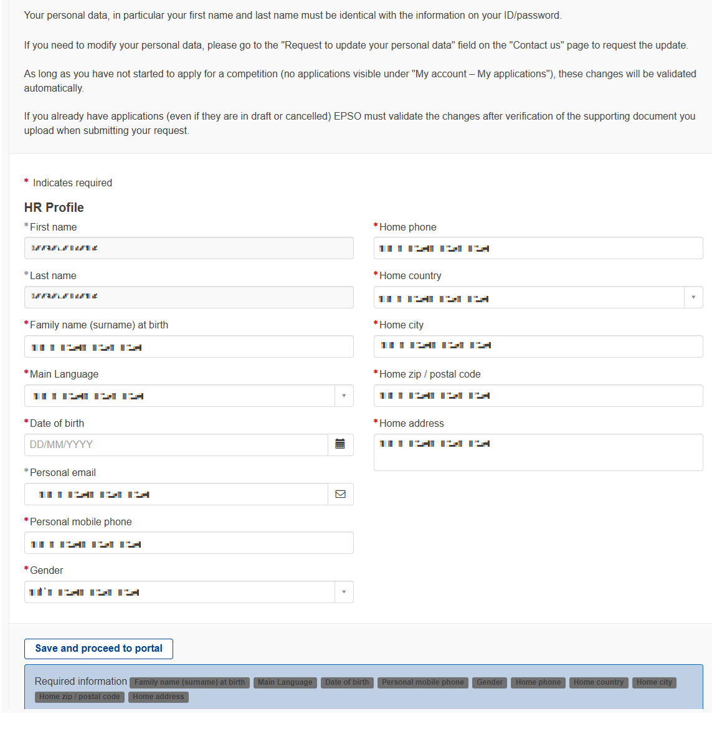
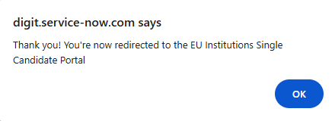
10
Überprüfen Sie Ihre Daten und bestätigen Sie durch Klicken “Save and proceed to portal”.
11
Ein Pop-up erscheint und Sie sollten automatisch auf das Bewerbungsportal weitergeleitet werden.
10

Slide 23
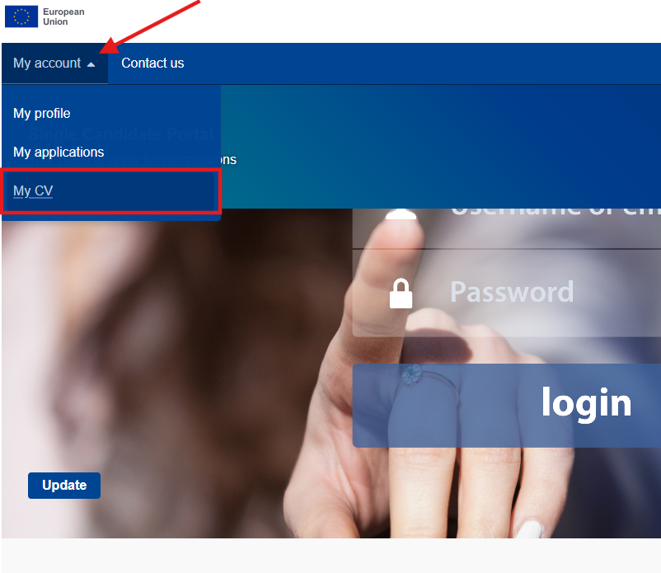
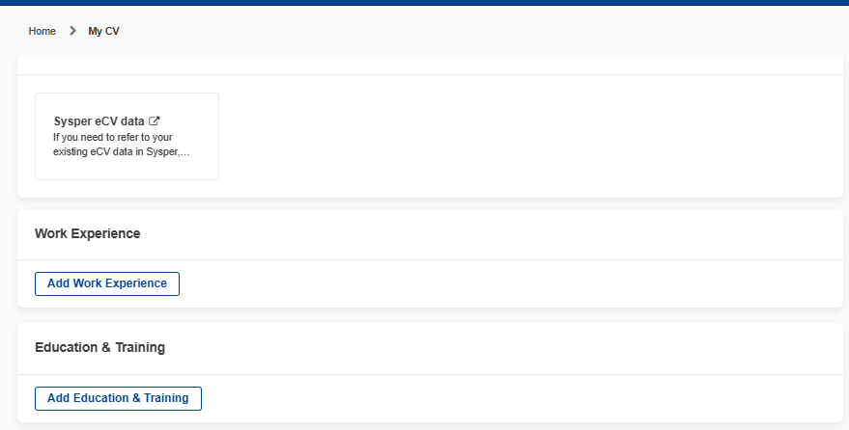
12
Gehen Sie zum Bewerbungsportal.
Klicken ”My account”.
14
Klicken “My CV”.
Füllen Sie die erforderlichen Informationen aus.
15
13
13
15
14

Slide 24
Klicken ”My account”.
Klicken “My applications”.
16
18
Klicken “Apply to a competition” und bewerben Sie sich für das Auswahlverfahren.
17
16
17
18
✔
Sie können sich jetzt für das Auswahlverfahren bewerben.

Slide 25
Haben Sie noch weitere Fragen?
Folgende Links gehen auf die häufigsten Fragen ein:
Creating, managing and using your EU Login account - EU Login Portal
How to change/reset my EU Login password? - EU Login Portal
How can I add a Security Key or a Trusted Platform? - EU Login Portal
How to fill in the application form | EU Careers

